Slide 1
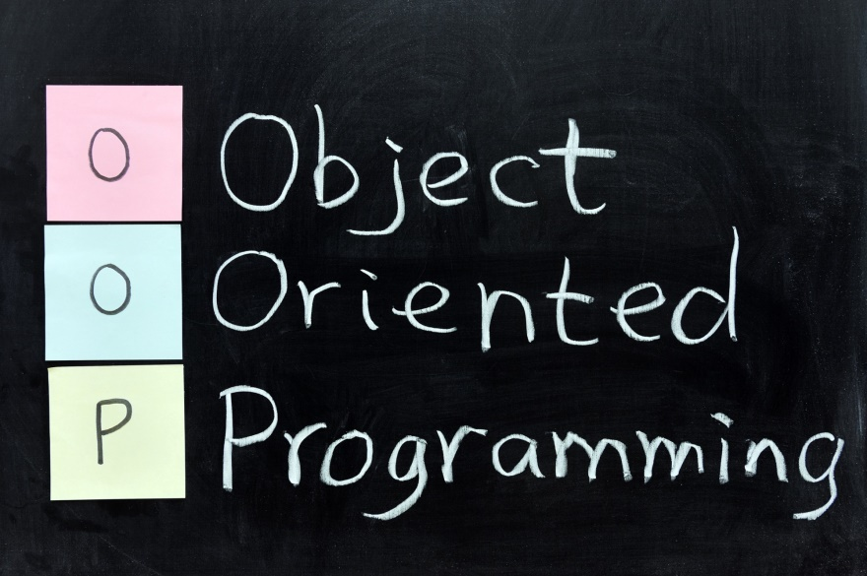
LẬP TRÌNH HƯỚNG ĐỐI TƯỢNG
Phạm Ngọc Huy

Slide 2
Mục tiêu
Biết tới một số phương pháp lập trình
Hiểu về lập trình hướng đối tượng
Các đặc điểm OOP
Học cách tư duy theo OOP
Định nghĩa
Class
Object

Slide 3
Các phương pháp lập trình phổ biến
Lập trình thủ tục - Procedure-Oriented Programming
C, C++
Lập trình hướng cấu trúc
Pascal, C, Foxpro, C++
Lập trình hướng đối tượng
PHP, JAVA, Ruby, C++
Lập trình hướng khía cạnh AOP
Các phương pháp thiết kế và phát triển phần mềm

Slide 4
Tư duy “kiểu đối tượng”
Một đối tượng bao gồm các thuộc tính
Ví dụ: Đối tượng sách “Nhật ký trong tù”
Tên tác giả: Nguyễn Aí Quốc
Tên sách: Nhật ký trong tù
Nhiều đối tượng có thuộc tính chung tạo thành một nhóm hoặc lớp (class) đại diện cho nhóm đó

Slide 5
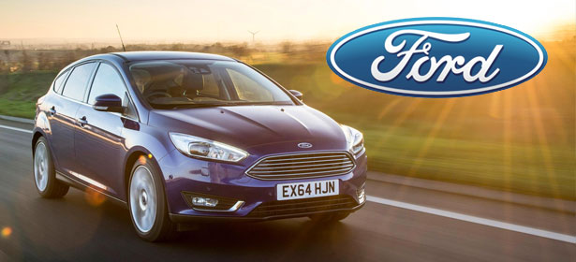
Ví dụ phân loại xe
Hãng xe
Tên xe
Version

Slide 6
Ví dụ HTML
<a class=“” id=“” href=“#”>
Tên loại thẻ
Tên thuộc tính
Tags trong HTML có những thuôc tính chung và riêng cho từng loại

Slide 7
Ví dụ trong JS
Document.getElementById
.classList
.style
Selector
.css
.background
.value()
.hide()

Slide 8
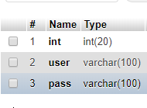
Ví dụ RDBMS
User login vào hệ thống
Đối tượng User với các thuộc tính user và pass

Slide 9
OOP là gì
Là một phương pháp thiết kế và phát triển phần mềm
Tư duy theo “kiểu đối tượng”
(Quy tất cả về đối tượng và phân loại theo class)
Đề cao chức năng và mối liên hệ các đối tượng

Slide 10
Ưu điểm
Ưu điểm hơn các ngôn ngữ hướng cấu trúc và thủ tục đã có trước
Code gần gũi với thiên nhiên
Dễ dàng đọc
Dễ dàng sửa và nâng cấp

Slide 11
Đối tượng (Object)
Hoặc gọi là thực thể, Entity
Bao gồm các thuộc tính và hành vi
Ví dụ: Một chiếc xe BMW
Thuộc tính màu sắc - đen, tên động cơ-ABC, hãng,..
Hành vi: lăn bánh, nổ máy.

Slide 12
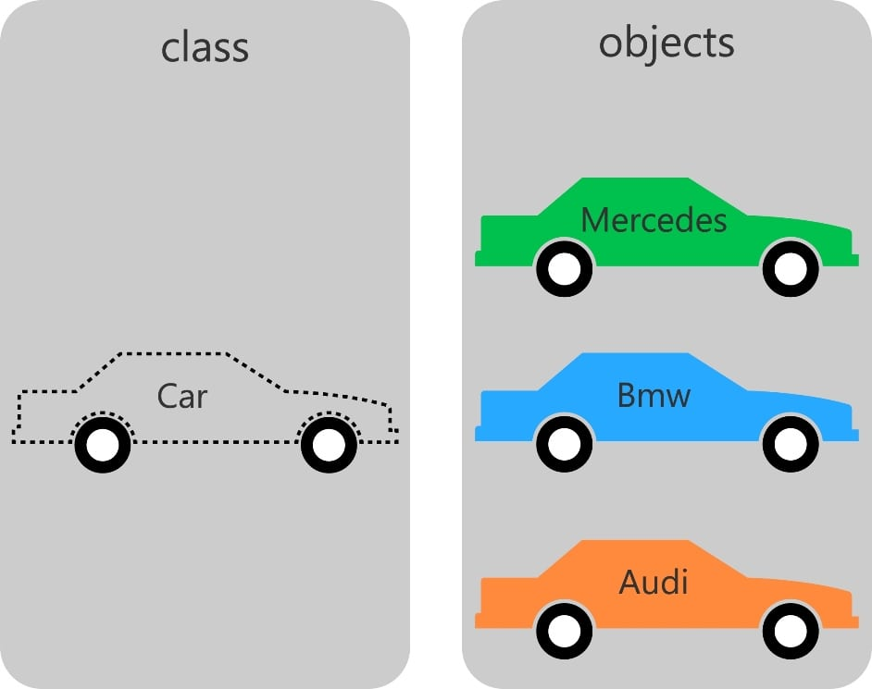
Lớp (Class)
Một nhóm đối tượng có thuộc tính, hành vi chung tạo thành lớp.
Ví dụ:

Slide 13
Các thuộc tính của OOP
Tính kế thừa
Tính trừu tượng
Tính đa hình
Tính bao đóng

Slide 14
Tính bao đóng - Encapsulation
Các đối tượng đóng thành các class
Các thuộc tính được “cất giấu”
Các thuộc tính truy xuất qua phương thức
Ví dụ:
Lớp User:
Không thể để username ra ngoài
Mà qua phương thức .getUserName();

Slide 15
Tính kế thừa - Inheritance
Mối quan hệ các class – lớp có thể mối quan hệ cha con
Lớp cha chia sẻ những thuộc tính và hành vi
Lớp con thừa hưởng những thuộc tính và hành vi từ lớp cha
Từ khóa thể hiện (extends , implement).

Slide 16
Tính trừu tượng - Abstraction
Trừu tượng hóa các hành vi
Không cần biết đối tượng thực hiện thế nào ra sao
Không thực hiện cụ thể hành vi.

Slide 17
Tính đa hình - Polymorphism
Xuất hiện nhờ tính kế thừa
Khi thực hiện một hành vi của đối tượng có nhiều cách khác nhau
Ví dụ: Khi thực hiện ăn
Dê ăn cỏ
Heo ăn cám
Người ăn …

Slide 18
OOP trong Java
Cú pháp
Khai báo biến: static, final
Các từ khóa: private, public, protected
Một trình biên dịch
Các thư viện

Slide 19

Java là gì
Ngôn ngữ lập trình hướng đối tượng
Platform – chạy trên nhiều nền tảng khác nhau, bất kể phần cứng hay phần mềm
Là một ngôn ngữ thông dịch và biên dịch

Slide 20
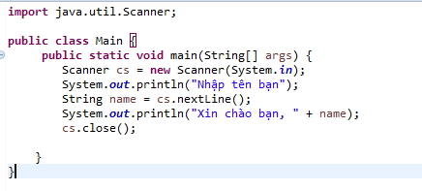
Ví dụ về Java

Slide 21
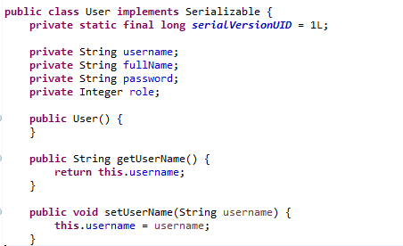
Class - Lớp trong Java
Mô phỏng đối tượng qua đối tượng ảo

Slide 22


